Slide 1
第五章 模拟调制系统
怎么让信号传得更远、传得更多？
即什么是调制？为什么要调制？
实际例子
什么样的调制比较好？调制的分类？
怎么评估各种调制方法？

Slide 2
第五章 模拟调制系统
一、掌握各种模拟调制方法的基本原理
工作原理：包括调制系统的物理过程；调制信号、载波信号和已调信号(如数学关系、波形关系及频谱关系等)。
已调信号的带宽
功率关系
噪声对调制系统性能的影响、门限效应。
调频指数、频偏、调制制度增益、预加重/去加重等
二、掌握各种调制方法的主要参数：发送功率、传输带宽、抗噪声性能（如输出信噪功率比）、调制制度增益等
三、频分复用及相关概念

Slide 3
一、调制的分类
调制：
按调制信号(基带信号)的变化规律去改变载波某些参数的过程。
实现频谱搬移
调制的目的：
辐射、频率分配、多路复用、减少噪声和干扰的影响、克服设备的限制。

Slide 4
一、调制的分类
调制的分类（表1-1）：
按载波可以分为：正弦型调制、脉冲调制。
按基带信号可以分为：模拟(连续)调制（调制信号的取值是连续的）、数字调制（调制信号的取值则为离散的）以及脉冲编码调制。
根据调制器频谱搬移特性的不同可分为:
线性调制：输出已调信号的频谱和调制信号的频谱之间呈线性搬移关系。如调幅(AM)、双边带(DSB)、残留边带(VSB)和单边带(SSB)等
非线性调制：输出已调信号的频谱和调制信号的频谱之间没有线性对应关系。即在输出端含有与调制信号频谱不成线性对应关系的频谱成分，如频率调制(FM)、相位调制(PM)

Slide 5
二、幅度调制的原理（1）
幅度调制：正弦载波的幅度随调制信号作线性变化。设m(t)为基带调制信号，正弦型载波：
则幅度调制信号(已调信号)—般可表示成：
设调制信号m(t)的频谱为M(ω)，由式(5.1-2)得到已调信号Sm(t)的频谱：
由上式可见，幅度已调信号：
(1)、时域波形的幅度随基带信号变化而呈正比地变化；
(2)、其频谱完全是基带信号频谱结构在频域内的简单搬
(精确到常数因子)。

Slide 6
二、幅度调制的原理（2）
调制器一般模型：如下图，由一个相乘器和一个冲激响应为h(t)的带通滤波器组成
m(t)
h(t)
适当选择带通滤波器的冲激响应h(t)，便可得到各种幅度调制信号

Slide 7
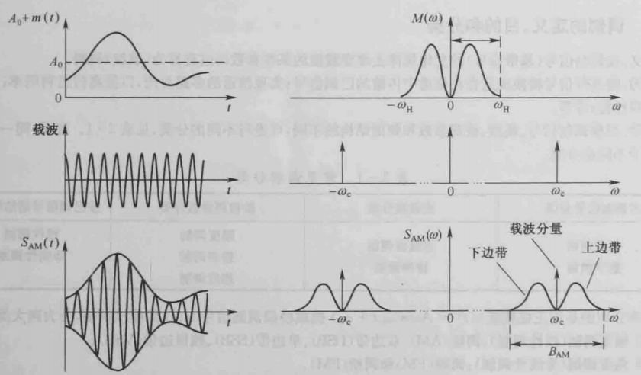
二、幅度调制的原理（3）(AM）
AM信号：如果输入基带信号 ，Ao是直流分量，m(t) 是交流分量， h(t)是理想带通滤波器，如图5-1。则输出称为调幅信号AM，是有载波分量的双边带信号。
输出信号的时域和频域表示式分别为：
载波项
双边带项
为防止过调制，应满足：
信号带宽B=2fx(fx是信号的最高频率)。

Slide 8
二、幅度调制的原理（3）(AM）
设
,AM波的包络与基带信号m(t)成正比，可用包络检波。
AM信号平均功率：
定义AM信号的调幅度：
调幅效率(功率利用率)：
结论：包络解调(解调简单)；功率利用率低

Slide 9
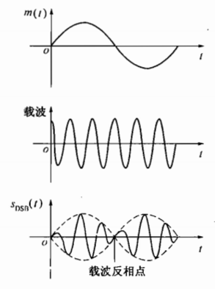
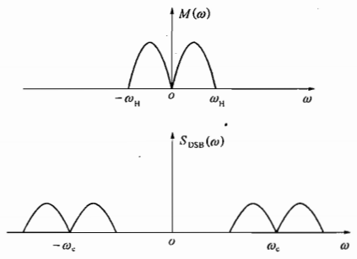
二、幅度调制的原理（4）(DSB）
DSB信号：图5-1中，若m(t)无直流分量，且h(t)是理想带通滤波器，则输出信号便是无载波分量的双边带调制信号(或称双边带抑制载波DSB—SC调制信号)，简称DSB信号。
信号带宽B=2fx
fx是信号的最高频率)
其波形和频谱如图

Slide 10
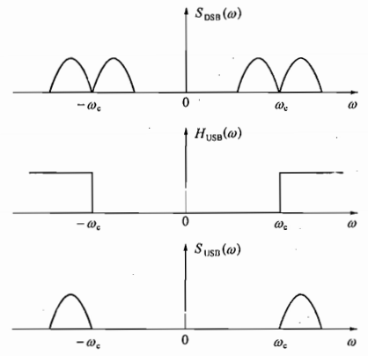
二、幅度调制的原理（5）(SSB）
SSB信号：在DSB调制信号的基础上，仅保留一个边带。
产生方法及描述？滤波法、相移法；时域、频域表示
滤波法：将图5-4中的带通滤波器设计成如图5-5b所示的传输特性。将产生上边带信号，相应的频谱如图5-5c所示。
同样，若产生下边带，则要求：
则此单边带信号的频谱为：
信号带宽B=fx，其中fx是信号的最高频率)。

Slide 11
二、幅度调制的原理（5）(SSB）
产生方法及描述？滤波法、相移法；时域、频域表示
相移法：设单频调制信号为
载波为 ，则DSB信号为
该DSB中，单频 信号在载波 的两边。保留上边带，得
若保留下边带，则得下边带SSB信号的时域表示式为：
统一表达，上下边带SSB信号的时域表示式为：

Slide 12
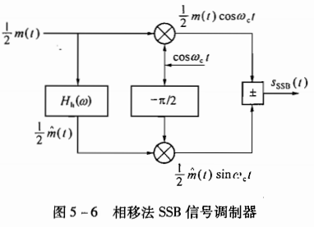
二、幅度调制的原理（5）(SSB）
其希尔伯特变换为：
希尔伯特滤波器是宽带相移网络。
难点：宽带相移。

Slide 13
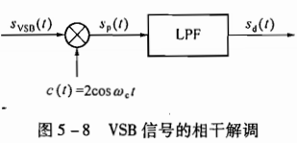
二、幅度调制的原理（6）(VSB）
残留边带(VSB) ：信号带宽B介于单边带(SSB)信号和双边带(DSB)信号之间。
如何确定残留边带滤波器的特性H(ω)？
先考虑如何解调，即如何从接收信号中来恢复原基带信号？
设采用同步解调法进行解调，其组成方框图如图5-8
输入信号为
载波为：
则乘法器
输出

Slide 14
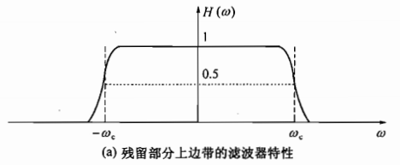
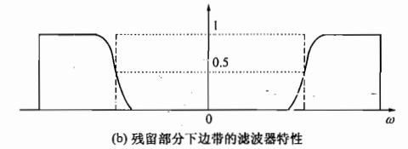
二、幅度调制的原理（6）(VSB）
其中：M(ω+2ωc)、M(ω-2ωc)属高频，被图5-8中的低通滤 出，故低通输出仅有：
可见，当[H(ω+ωc)+M(ω-ωc)]为常数时，可准确恢复出基带信号。
故残留边带滤波器的特性H（ω）应满足以下互补特性：

Slide 15
三、线性调制系统的抗噪声性能(1)
讨论的问题是：信道存在加性高斯白噪声时，各种线性调制系统的抗噪声性能。用输出信噪比来衡量，既信号与噪声的平均功率之比。
图5-14示出了分析解调器性能的模型。输入端是已调制信号Sm(t)；信道用相加器表示；加性高斯白噪声用n(t)表示；带通滤波器滤除信号通带外的噪声，其带宽应与已调信号的带宽相同。
解调方法不同，系统抗噪性能不同
带通滤波
解调器
图5-14

Slide 16
三、线性调制系统的抗噪声性能(2)
先求图5-14中解调器输入 (带宽为B的带通滤波器输出 )窄带高斯噪声的平均功率：
并且
如果解调器输入噪声平均功率为
n0是噪声的单边功率谱密度。B是已调信号的带宽。
任务：给定Sm(t)及ni(t)，推出各种解调器的输入及输出平均的信噪功率比，并对各种调制系统的抗噪声性能作出评述
待求：解调器的输入信号、输入平均功率、解调器输出信号平均功率、输出噪声的平均功率。

Slide 17
DSB调制系统的抗噪声性能
图5-15的同步解调器，输入信号及噪声可以分别单独解调
1、解调器输入信号和平均功率分别为：
2、解调器输出：
3、解调器输出信号平均功率：
4、解调器输出噪声信号及其平均功率：
对于DSB调制系统，采用同步解调，输入噪声中的正交分量被消除，调制制度增益为2。即DSB信号的解调器使信噪比改善一倍

Slide 18
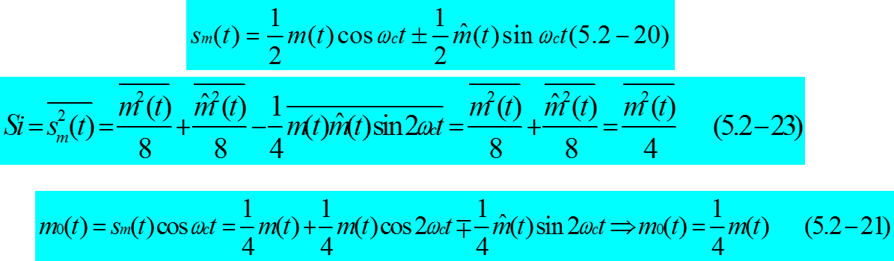
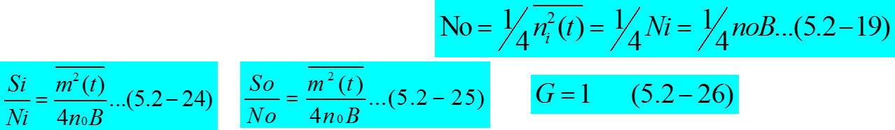
SSB调制系统的抗噪声性能
同样采用图5-15的同步解调器
1、解调器输入信号为
平均功率
2、解调器输出
平均功率分别为
3、解调器输出噪声信号与DSB相同：
注意：SSB信号所需带宽仅仅是DSB的一半。调制度增益为1。
但如果解调器的输入噪声功率谱密度相同，输入的信号功率也相等，则SSB和DSB在解调器输出端的信噪比是相等的。这就是说，从抗噪声的观点看，SSB的解调性能和DSB是相同的

Slide 19
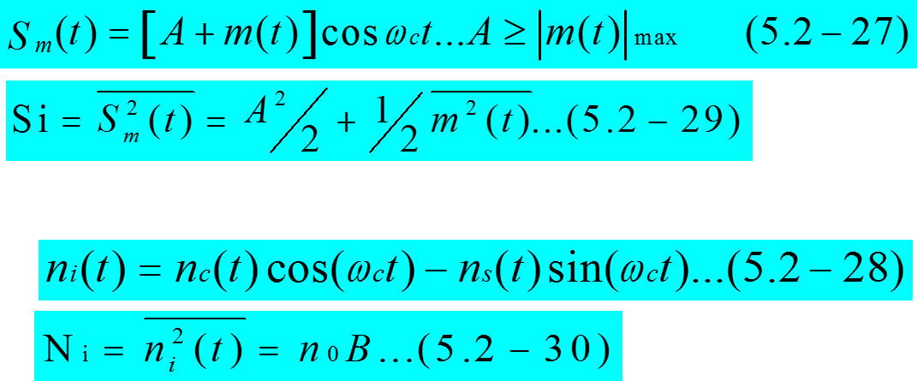
AM调制系统的抗噪声性能（1）
可用同步检测和包络检波两种方法进行解调
同步检测的分析方法与前面一样。课后训练
仅结合线性包络检波器来进行讨论，如图5-16
设解调器输入AM及平均功率分别为：
输入噪声及噪声平均功率分别为：
求包络检波器输出的信号平均功率及噪声平均功率？

Slide 20
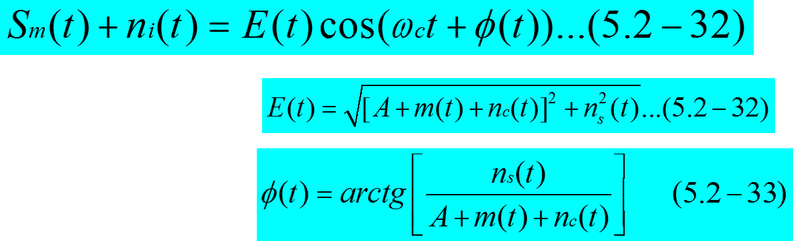
AM调制系统的抗噪声性能（2）
包络检波器的输入可写为 ：
其中合成包络为：
相位为：
可见，包络中的信号和噪声存在着非线性关系。
为简单计，分为大信噪比和小信噪比两种情况分别讨论

Slide 21
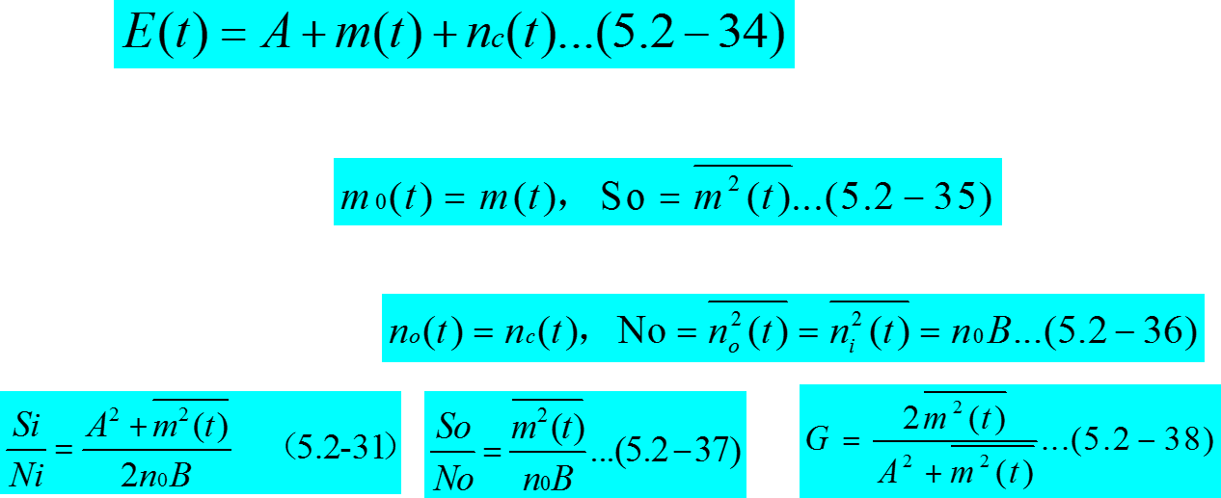
AM调制系统的抗噪声性能（3）
输入大信噪比情况：即有A+m(t)>>ni(t)，则(5.2-32)可变为
则解调器输出信号及平均功率分别为：
输出噪声及平均功率分别为：
1、在大信噪比情况下，AM包络检波器的G随A的减小而增加。
2、为了不发生过调制现象，要求|A|≥|m(t)|max。
3、在大信噪比时，采用包络检波器解调时的性能与同步检测器时的性能几乎一样

Slide 22
AM调制系统的抗噪声性能（4）
小信噪比情况：即满足A+m(t)<<ni(t)。则(5.2-32)可变为：
检波器输出端没有单独的信号项 ，且受到随机噪声θ(t) 的调制，成为随机噪声。
门限效应：就是当包络检波器的输入信噪比降低到一个特定的数值后，检波器输出信噪比出现急剧恶化的一种现象。该特定的输入信噪比值被称为“门限”。这种门限效应是由包络检波器的非线性解调作用所引起的。
结论：
(1)随着信噪比的减小，包络检波器将在一个特定输入信噪比值上出现门限效应，解调器的输出信噪比将急剧变坏。
(2) 同步解调器不存在门限效应。

Slide 23
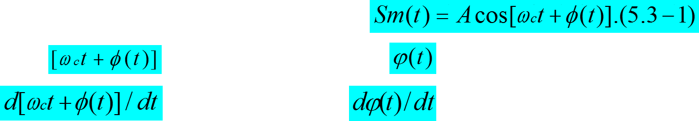
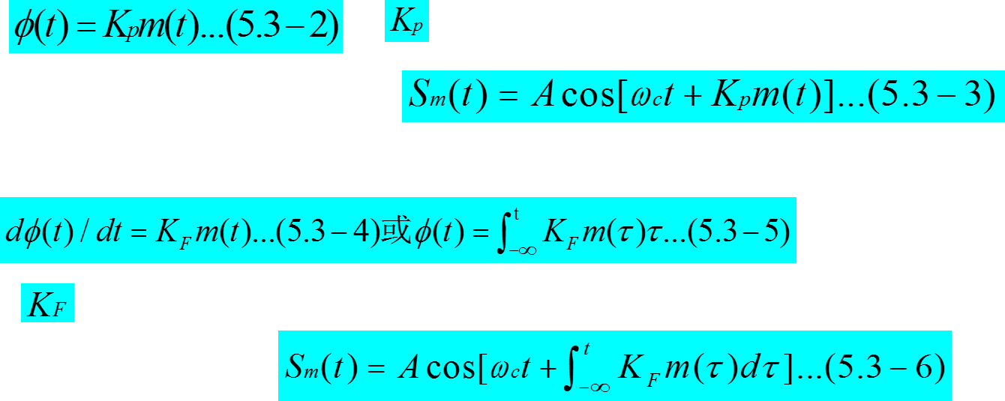
四、非线性调制(角度调制)的原理(1)
角度调制信号的一般表示式为：
：瞬时相位
：瞬时相位偏移
：瞬时频率
：瞬时频率偏移
1、相位调制：瞬时相位偏移随基带信号成比例变化的调制
为比例常数。叫调相器的灵敏度
相位调制信号可表示为：
2、频率调制：瞬时频率偏移随基带信号成比例变化的调制
为比例常数。叫调频器的灵敏度
频率调制信号为

Slide 24
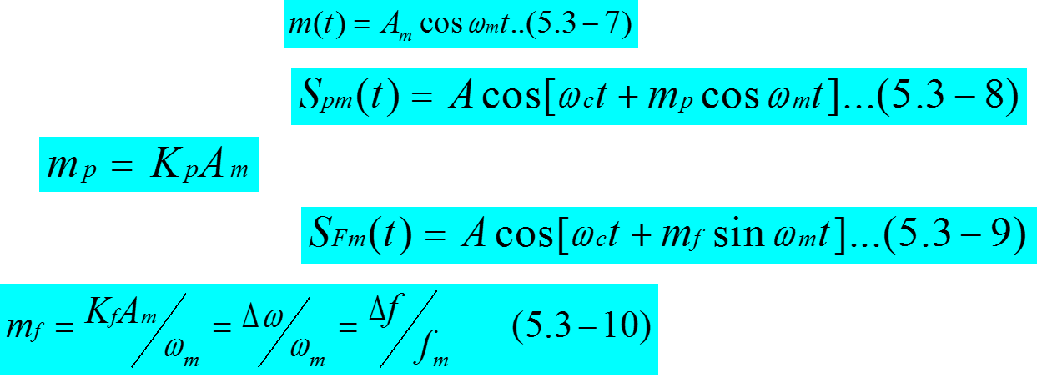
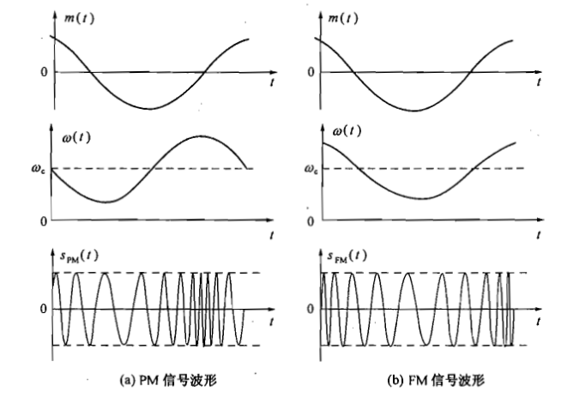
四、非线性调制(角度调制)的原理(2)
单音FM和PM调制
设调制信号为
1、相位调制时：
为调相指数，最大相位偏移
2、频率调制时：
为调频指数，最大相位偏移
为最大角偏移
为最大频偏
3、FM和PM关系：
直接法，间接法
间接FM：先积分，再PM调制。
间接PM：先微分，再FM调制。

Slide 25
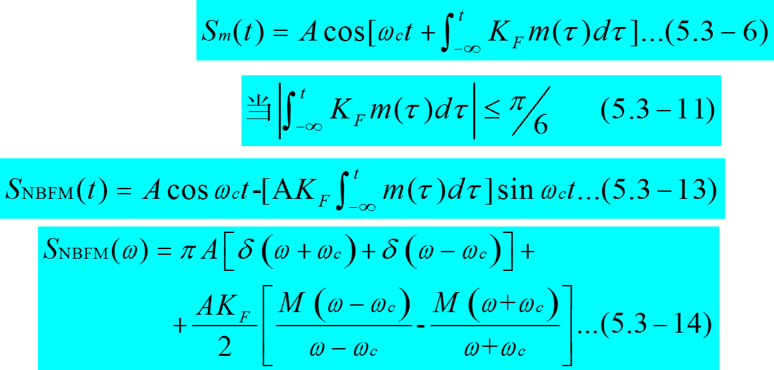
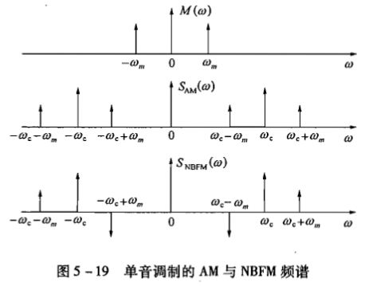
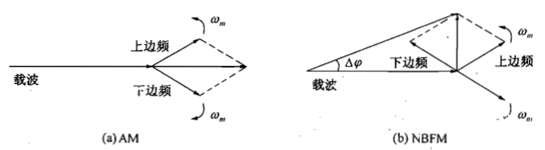
四、非线性调制(角度调制)的原理(3)
窄带和宽带调频
1、窄带调频NBFM
AM调制
带宽和频谱形状？？？，如图5-19,5-20

Slide 26
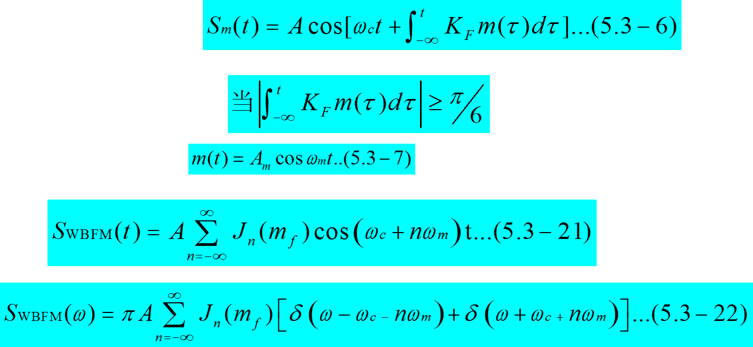
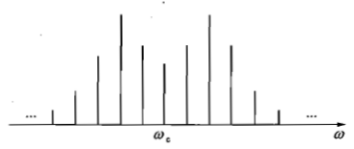
四、非线性调制(角度调制)的原理(4)
窄带和宽带调频
2、宽带调频WBFM
设调制信号为
单音调制信号频谱无限宽，不再是线性搬移，故是非线性调制。

Slide 27
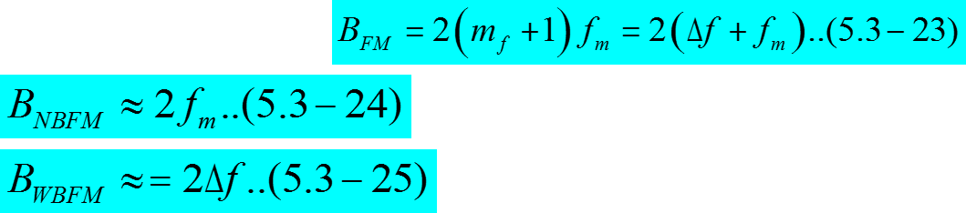
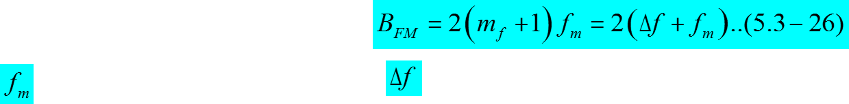
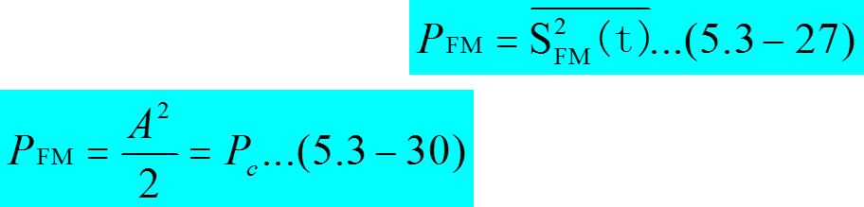
四、非线性调制(角度调制)的原理(5)
3、调频信号带宽：保留大于未调载波10%的边带
单音调频时的信号带宽为
窄带时，
宽带时，
多音调频时的信号带宽为
调制信号最高频率
是最大频偏
4、单位电阻上的功率分配
调频信号平均功率等于未调制载波的平均功率。

Slide 28
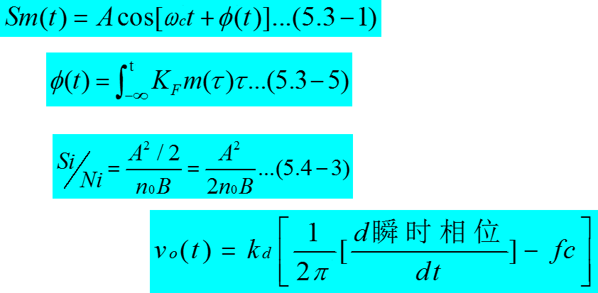
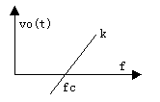
五、非线性调制系统的抗噪声性能 (1)
以频率调制为例。解调框图如下：
带通
限幅器
低通
滤波器
解调器
图中的解调器采用下图鉴频法。
设调频系统解调器输入端的信号为：
其中：
且信号带宽为B
1、解调器输入信噪比为：
2、理想鉴频器的输入输出关系：
其中kd鉴频跨导（灵敏度），可以令kd=1

Slide 29
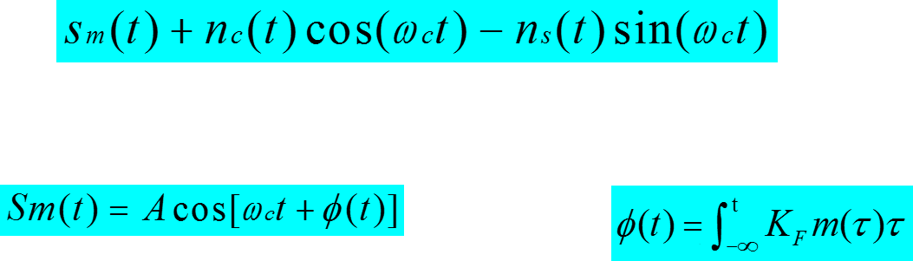
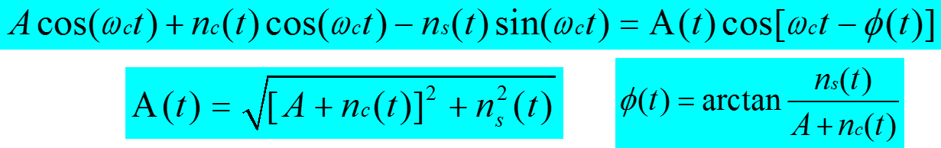
五、非线性调制系统的抗噪声性能 (2)
解调器输入信号为：
大输入信噪比（即A>>V(t)）时的输出信号和噪声的功率。(A)、先假设输入噪声为零的情况。此时解调器输入信号为：
其中：
解调器输出端的信号及其功率分别为：
（B）、再假设调制信号m(t)＝0，来计算输出噪声功率N₀。此时解调器输入信号为变为：
其中：

Slide 30
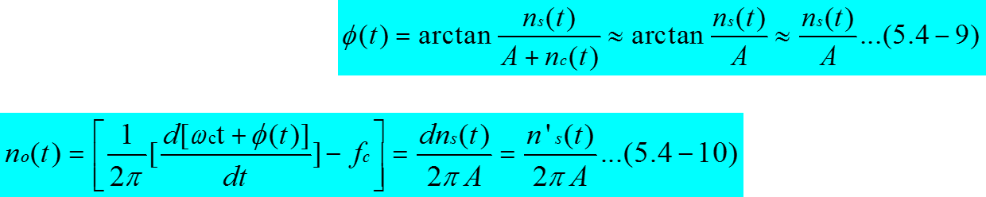
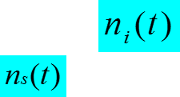
五、非线性调制系统的抗噪声性能 (3)
经限幅器仅关心相位信息，因为是大输入信噪比，利用tgx≈x(当x<<1时)，故
解调器输出端的噪声：
其中
是
经微分电路
的输出。
注意：
是带通输出的带通噪声
解调后的低通（0，B/2）噪声，且有：
则
的双边功率谱密度为：

Slide 31
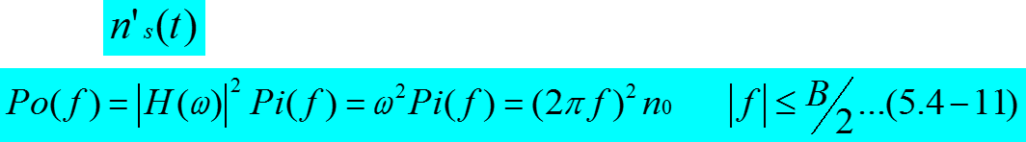
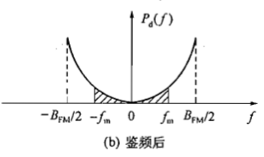
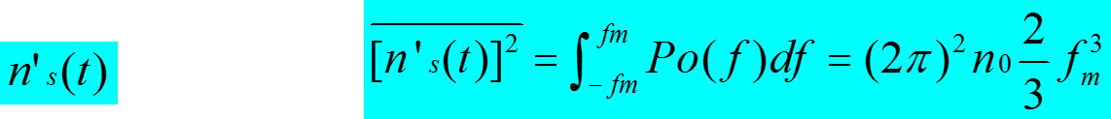
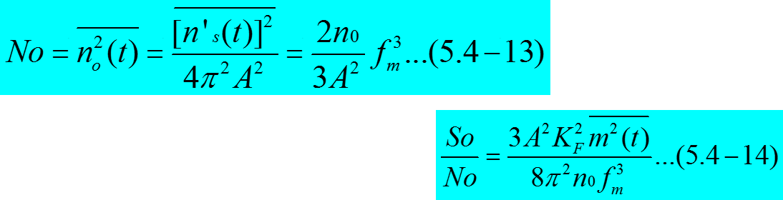
五、非线性调制系统的抗噪声性能 (4)
所以
的双边功率谱密度为：
如图(5-31b)
由此可见，n´_{s}(t) 的功率谱密度在频带内不再是均匀的，而是与f²成正比。带来什么问题？
的功率为：
由(5.4-10),解调器输出端的噪声功率：
(C)、结合(5.4-4)、(5.4-13)得：

Slide 32
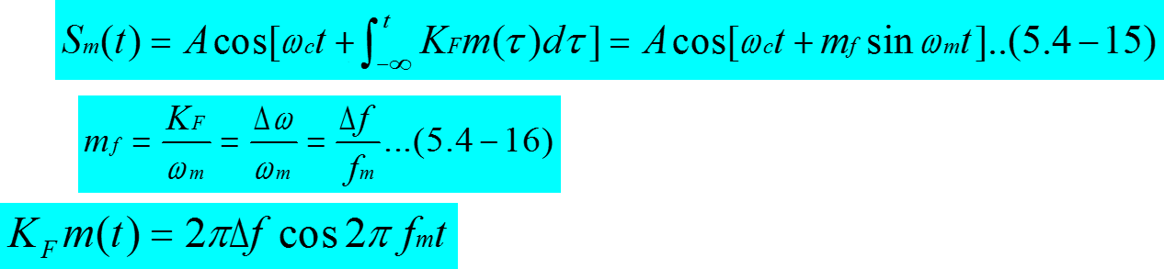
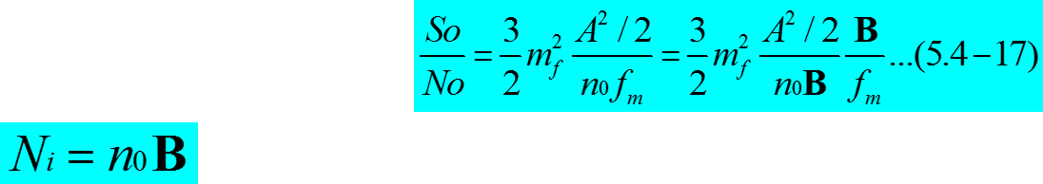
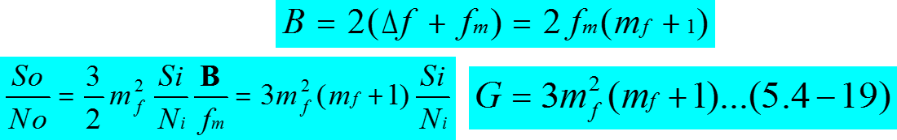
五、非线性调制系统的抗噪声性能 (5)
(D)、特例：
设m(t)=cos2πf_{m}t 为单一频率余弦波时的情况，此时有：
其中
叫调频指数。△f叫最大频偏。
代入到(5.4-14)得：
其中
对于宽带调频时，调频波的总带宽
则
结论：在大信噪比情况下，宽带调频解调器的调制制度增益很高，即抗噪声性能好

Slide 33
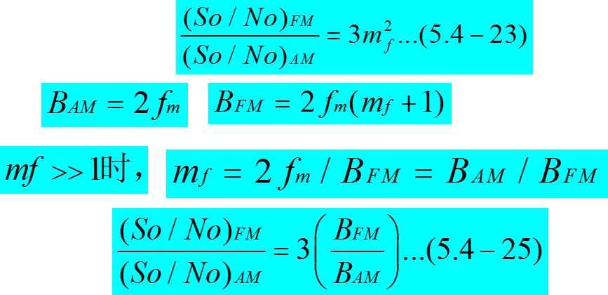
五、非线性调制系统的抗噪声性能 (6)
(E)、调频系统与调幅系统作一比较。
前提：大信噪比情况，调幅信号100%调制、包络检波器，对正弦信号有相同的A，且噪声功率谱密度n₀也相同，则：
又因为
当
结论：
(1)在大信噪比情况下，调频系统抗噪声性能比调幅系统优越。
(2)增加传输带宽换取信噪比的特性，且其优越程度将随传输带宽的增加而提高。持续增加带宽会怎样？No增加，S/N减小…

Slide 34
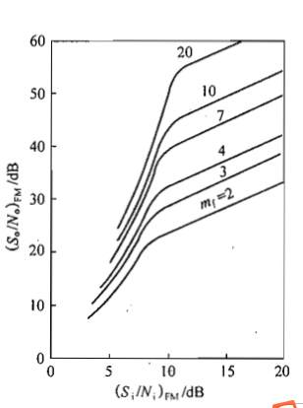
五、非线性调制系统的抗噪声性能 (7)
小输入信噪比（即A<<V(t)）时解调器输入信号为
无单独存在的有用信号项，解调器输出几乎完全由噪声决定。即调频系统的解调器也存在“门限效应”。
图(5-32)说明：
门限值与调频指数 有关。 越大，门限值越高。
门限值以上， 越大，抗噪性能越好。
实际中，为改善门限效应，目前用的较多的有锁相环路鉴频法及调频负回授鉴频法
可采用所谓“预加重”和“去加重”技术来改善解调器输出信噪比

Slide 35

六、预加重与去加重技术
一 问题的提出
在调频广播中所传送的语音和音乐信号的大部分能量集中在低频端，然而，在调制解调器的输出端噪声功率谱密度与频率的平方成正比，因而，在信号功率谱密度最小频率范围内噪声规律谱密度却是最大，这对解调输出信噪比不利。
二 解决的办法
在发送端调制之前提升输入信号的高频分量，而在接收端解调之后作反变换，压低高频分量，使信号频谱恢复原始形状，这不仅提高了输入信噪比，而且在压低高频分量的同时，也压低了高频噪声功率，从而改善了输出信噪比
通常把发送端对输入信号高频分量的提升称为预加重，解调后对高频分量的压低称为去加重。如图5-33

Slide 36
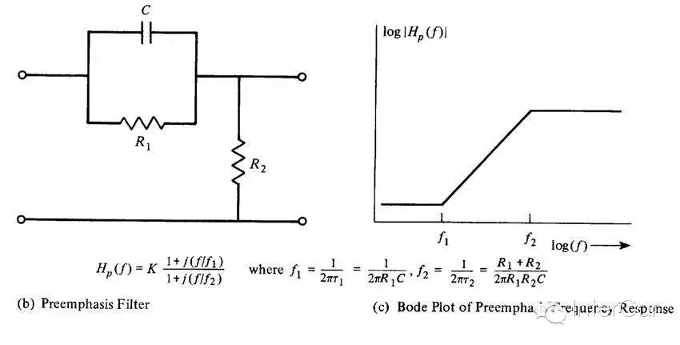
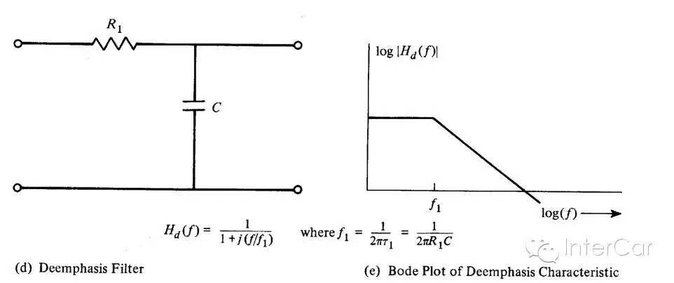
六、预加重与去加重技术
三 具体方案
预加重特性选择原则：使调制后噪声功率谱密度具有平坦特性
预加重网络：一般采用具有微分特性的RC网络，如图5-34a。
去加重网络：其传递函数必需是预加重网络传递函数的倒数。因此，选用具有积分特性的RC网络作为去加重网络，如图5-34b。
预加重特性的选择，若高频分量提升太大，则调频信号的发送频谱将加宽。

Slide 37
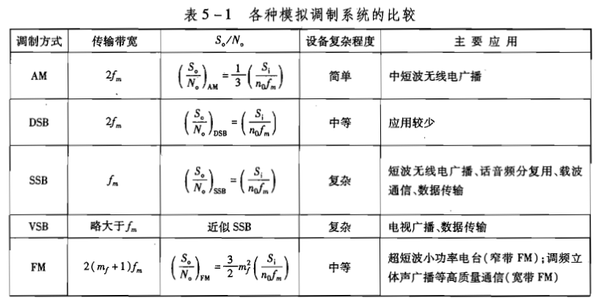
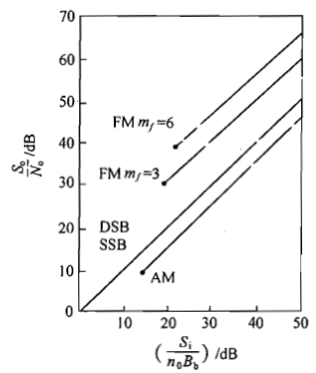
七、各种模拟调制系统的比较
图5-35、表5-1来比较它们的抗噪声性能。
前提：假设所有系统在接收机输入端具有相等的信号功率，且加性噪声都是均值为零、双边功率谱密度为n₀／2的高斯白噪声，
基带信号满足：
其中m(t)为正弦波，得表5-1和图5-35

Slide 38
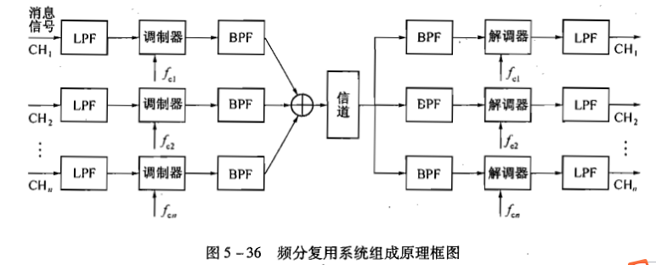
八、频分复用(FDM)
1、复用：将若干个彼此独立的信号合并为一个可在同一信道上传输的复合信号的方法。要求不相互影响，并能在接收端彼此分离开来。通常采用单边带调制。
2、常见的信道复用采用：频分复用(FDM)、时分复用(TDM)
3、频分复用如图(5-36)。
4、对载频的要求…

Slide 39
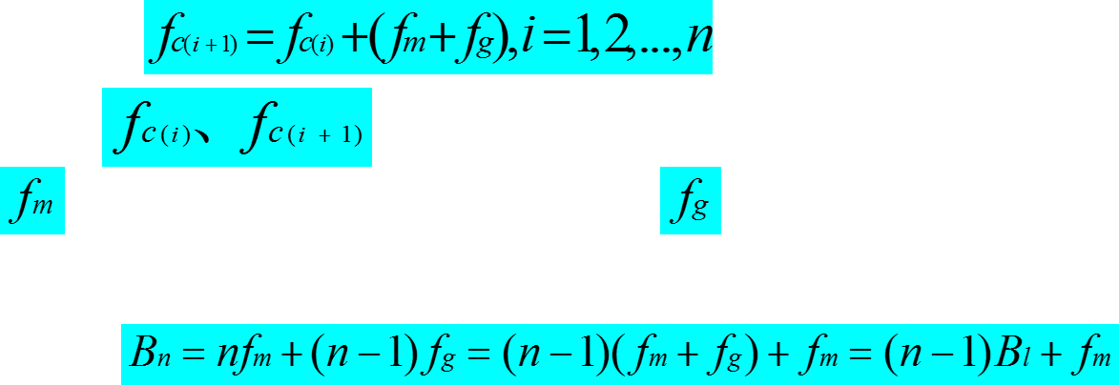
八、频分复用(FDM)
4、选择载频时，要求：
其中
分别为第i路与第(i+1)路的载频的频率
每一路的最高频率
邻路间隔防护频带
5、n路单边带信号的总频带宽度最小应等于：
6、优点：信道复用率高、容许复用的路数多，分路较方便。
7、缺点：设备较为复杂、因滤波器特性不够理想和信道内存在非线性而产生路间干扰。

Slide 40
九、复合调制及多级调制
复合调制：同一载波进行两种或更多种的调制
例如，对一个频率调制波再进行一次振幅调制，所得结果变成了调频调幅波。这里的调制信号(例如基带信号)可以不止一个。
多级调制：将同一基带信号实施两次或更多次的调制过程。
这里所采用的调制方式可以是相同的，也可以是不同的。

Slide 41
第五章 总结及作业
怎么让信号传得更远、传得更多？
即什么是调制？为什么要调制？
实际例子
什么样的调制比较好？调制的分类？
怎么评估各种调制方法？
调制的拓展应用？
第5章
思考题：5-1，5-10，5-18
习 题：5-4，5-11，5-13

